Slide 1
Reaktionsspiel
Funktionsprinzip
Das Gerät überprüft die Reaktionszeit zweier Spieler.
Es besitzt zwei Taster mit denen die Reaktionszeit jedes Spielers nach einem optischen Signal gemessen wird.
Der Spieler mit der kürzeren Reaktionszeit erhält einen Punkt. Die Punkte sind auf Anzeigen ersichtlich. Erzielt ein Spieler 9 Punkte wird ein optisches Signal ausgegeben und das Spiel ist beendet.

Slide 2
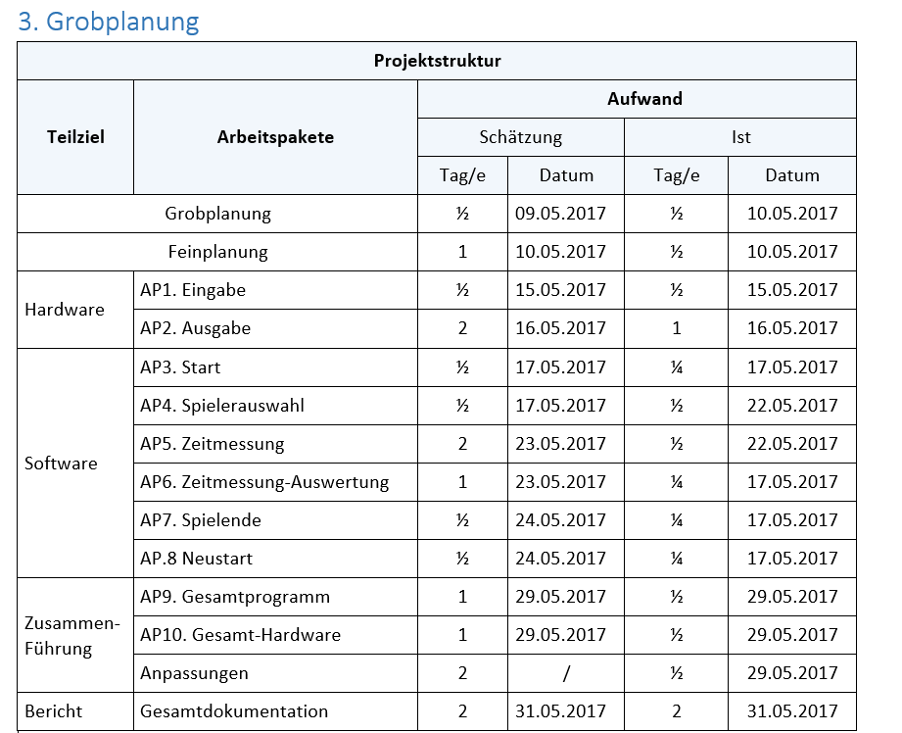
Zeitplan

Slide 3
Schaltung

Slide 4
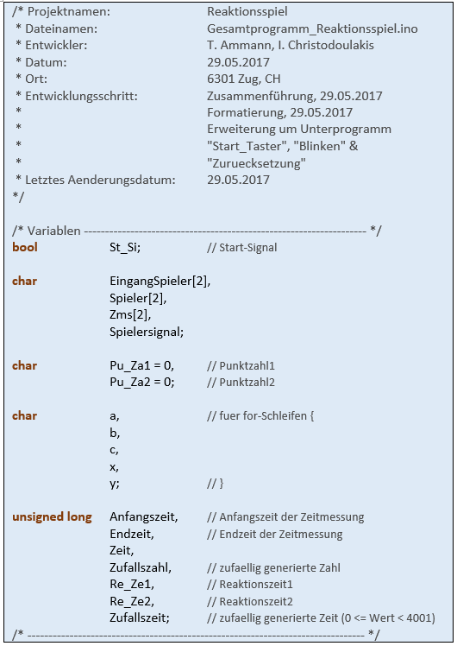
Software

Slide 5
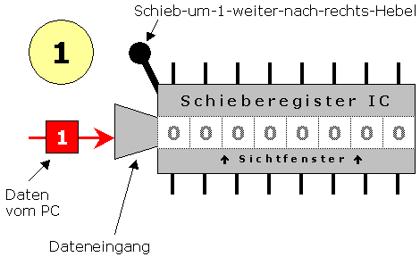
Verbesserungsmöglichkeiten
7-Segment-Ansteuerung
Die Ansteuerung der 7-Segment-Anzeigen erfolgt mit BCD-UP-Counter und BCD-to-7-Segment-Converter. Dies schränkt die Anzeige-Möglichkeiten ein. Mit, vom Arduino angesteuerten, Schieberegistern könnten die 7-Segment-Anzeigen vielseitiger genutzt werden.

